Slide 1
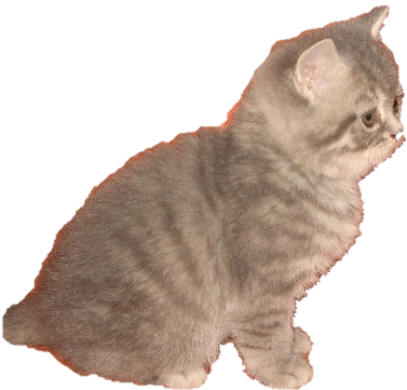

Видео. .

Slide 2

Видео. .
Поиск улик.

Slide 3

Видео. .

Slide 4
Видео. .

Slide 5
Видео. .

Slide 6
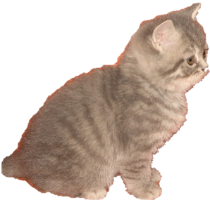
Заставка. .
Спасти
Котёнка
Далее.

Slide 7





TNT
TNT

Slide 9
Вот дела… Деревья-то танцуют.
Как-то странно…
Мя-я-я-я-у!

Slide 11
А как-же я?

Slide 14
Видео. .

Slide 15
Видео. .
Э-э! Что это такое?!

Slide 16
Заставка. .
Миссия выполнена!
Спасти
Котёнка
ОК

